Slide 1


Slide 2
01 자바 소개 및 개발환경 구축

Slide 3
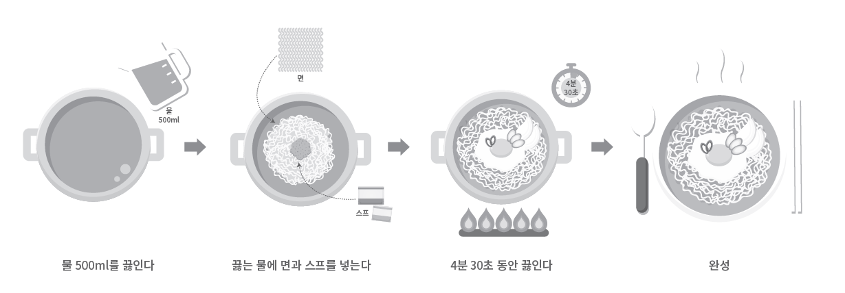
1.1. 프로그램과 프로그래밍 언어
프로그램(Program)이란? 컴퓨터상에서 어떤 일을 처리하려는 목적으로, 개발자가 프로그래밍 언어를 사용하여 어떻게 처리할 것인지를 기술한 것입니다.
라면을 끓이는 기능을 처리하는 프로그램은 다음과 같은 순서로 명령들을 구현합니다.

Slide 4
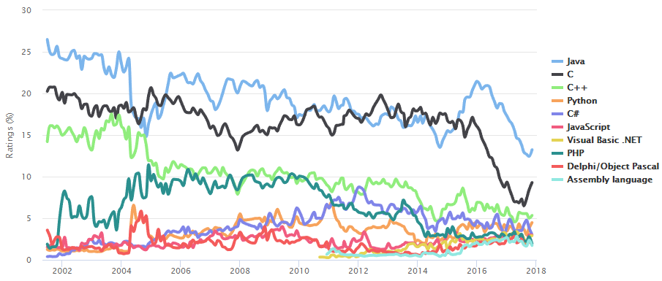
1.1. 프로그램과 프로그래밍 언어
프로그램을 구현하는 언어
프로그래밍 언어 순위(출처: https://www.tiobe.com/tiobe-index/)

Slide 5
1.2 자바의 역사
1990년말 가전제품에서 동작하는 언어 개발-오크(Oak)
1995년 자바(Java) 1.0 버전 발표
2000년대 중반이후 가장 많이 사용하는 프로그래밍 언어
GPL(General Public License) 라이선스
2009년 오라클(Oracle)로 인수합병
2019년부터 유료화 정책

Slide 6
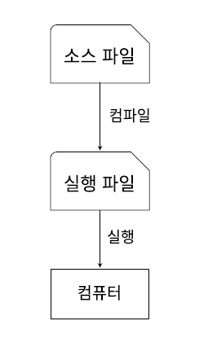
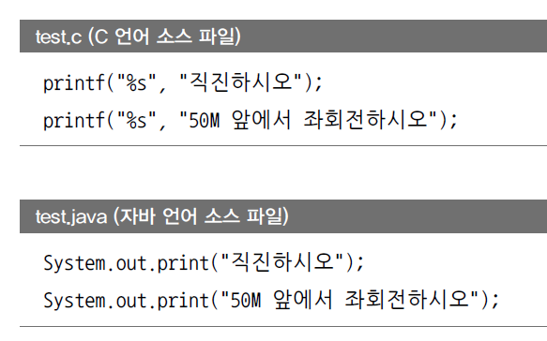
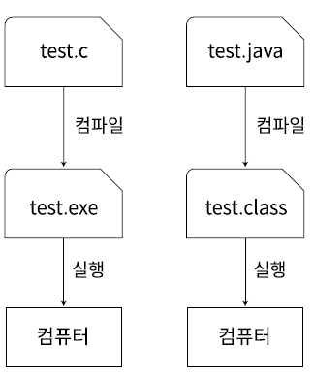
1.3 프로그램 개발 순서

Slide 7
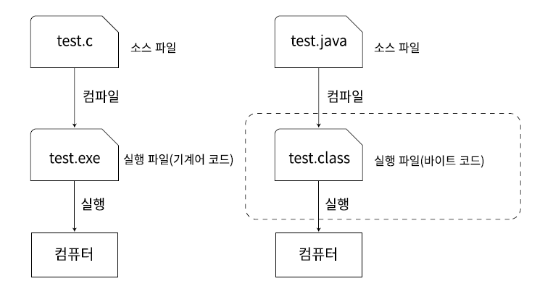
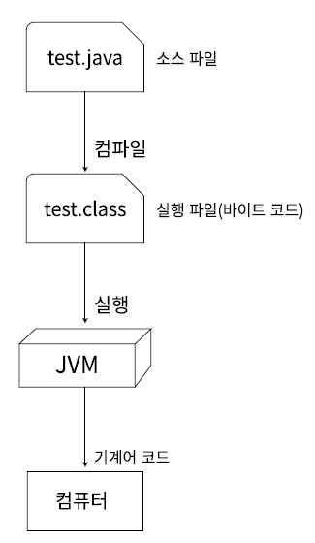
1.3.3 자바 실행 파일

Slide 8
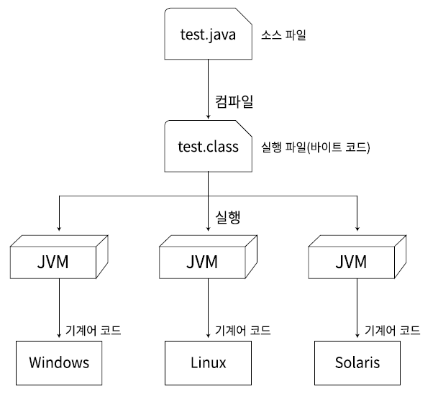
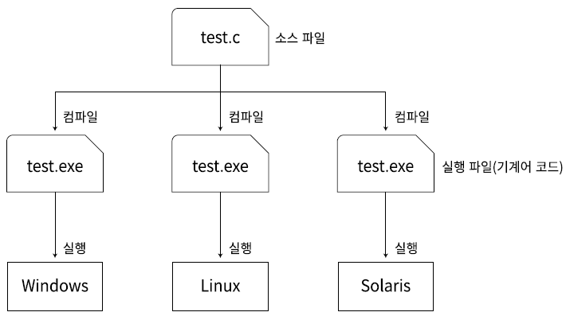
1.4.1 JVM 개요
자바 실행 구조
C 실행 구조

Slide 9
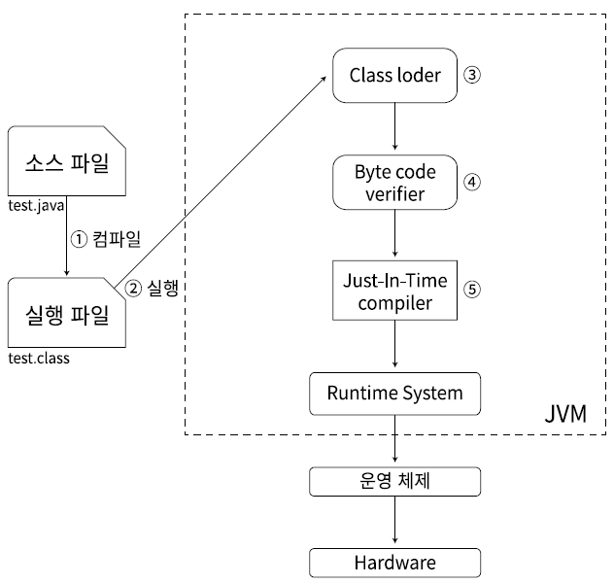
1.4.2 JVM 실행 환경

Slide 10
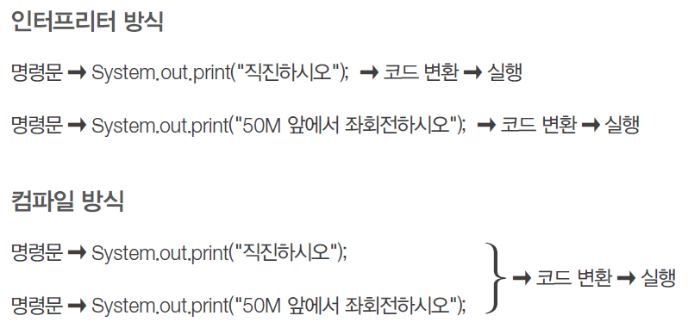
1.4.2 JVM 실행 환경
클래스 로더(Class loader)
바이트 코드 검증(Byte code verifier)
JIT 컴파일러

Slide 11
1.5.1 자바 플랫폼
Java SE(Java Platform, Standard Edition)
데스크톱, 서버, 임베디드 시스템 개발을 위한 표준 자바 플랫폼으로 자바의 기본 개발환경을 제공
Java EE(Java Enterprise Edition)
Java SE에 웹 서버 역할을 추가한 것으로 자바 애플리케이션을 동작시킬 수 있는 컨테이너 등을 표준화한 플랫폼
Java ME(Java Micro Edition)
모바일이나 내장형 장치처럼 리소스가 제한된 소형 장치에서 실행되는 자바 애플리케이션을 위해 경량화된 기술들을 지원하는 플랫

Slide 12
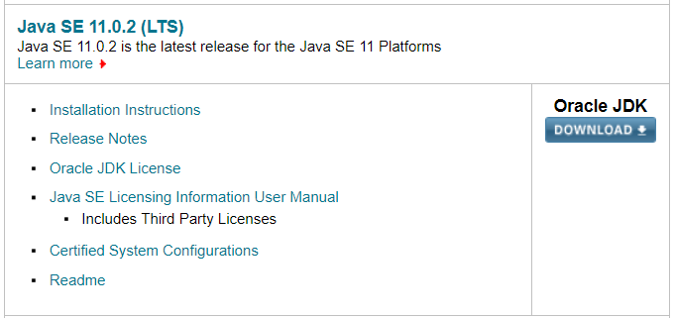
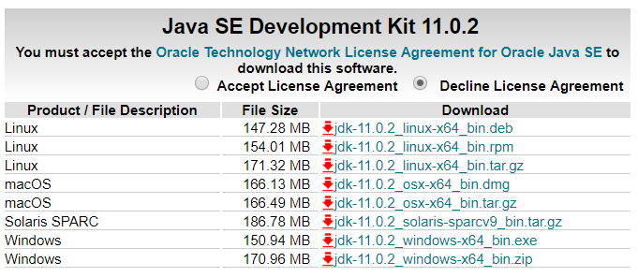
1.5.2 JDK 설치
http://www.oracle.com/technetwork/java/javase/downloads/index.html

Slide 13
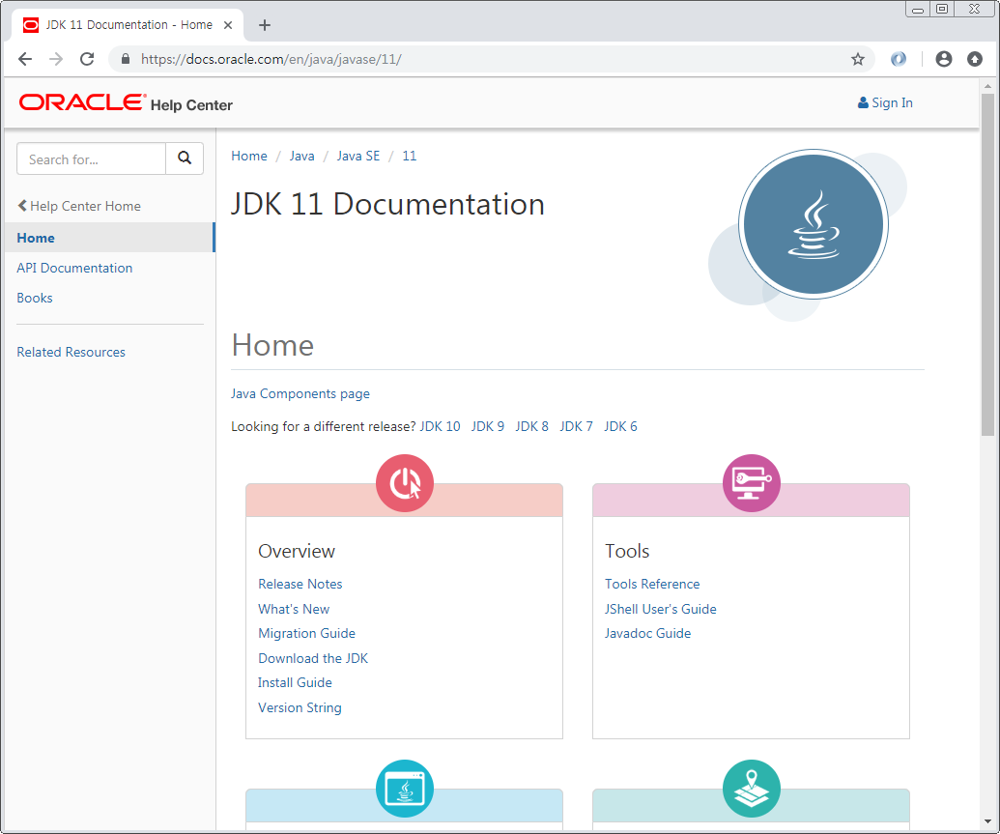
1.5.2 JDK Documentation
https://docs.oracle.com/en/java/javase/11/

Slide 14
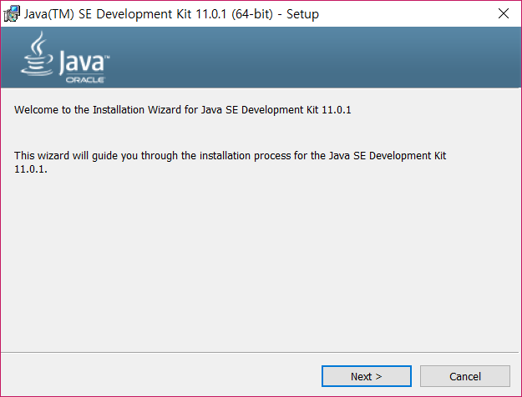
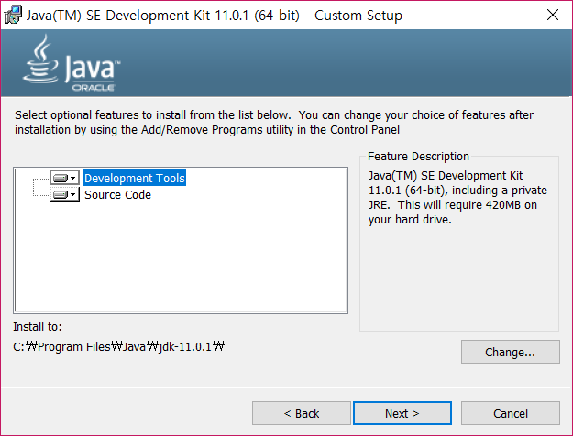
1.5.2 JDK 설치
내려받은 파일을 더블 클릭하여 시스템에 JDK 설치 시작

Slide 15
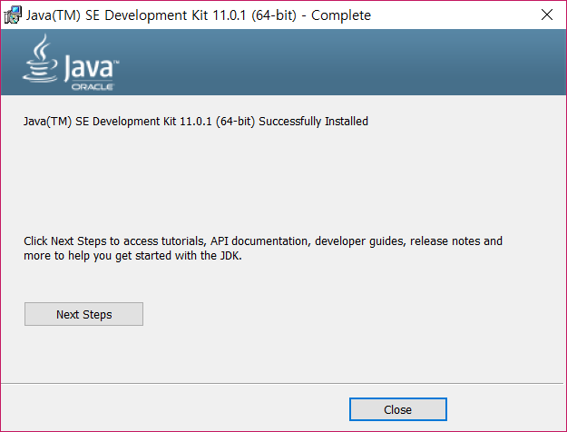
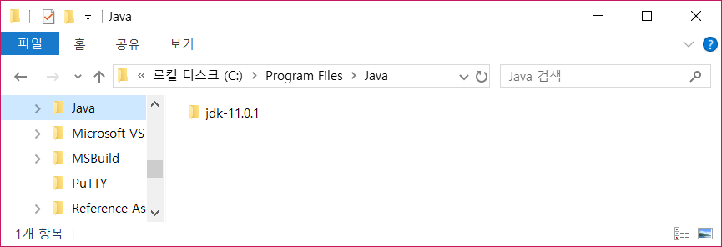
1.5.2 JDK 설치

Slide 16
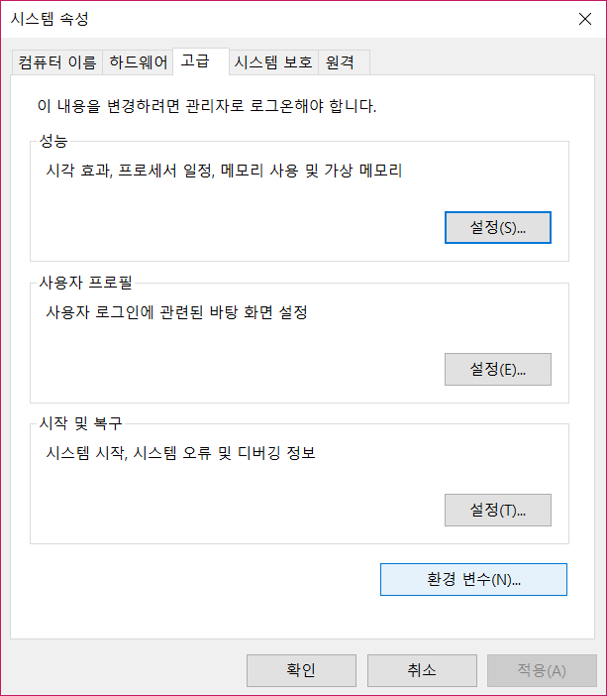
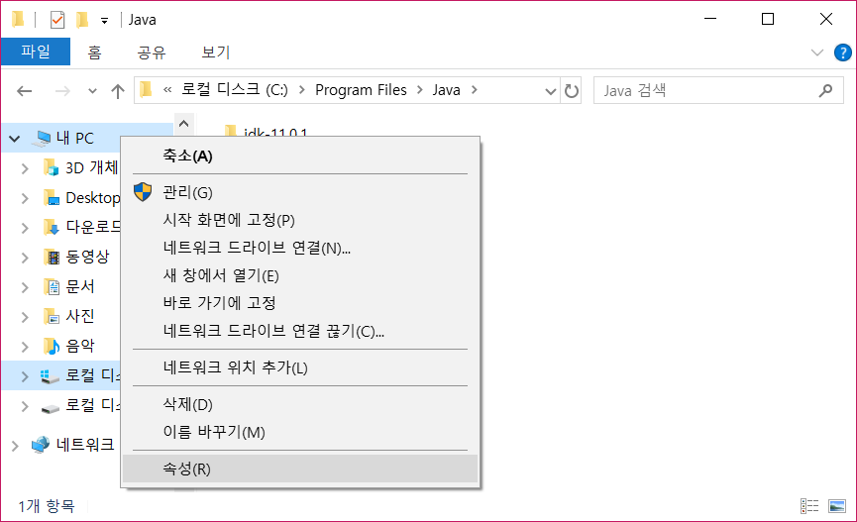
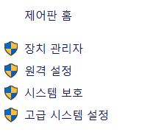
1.5.3 자바 환경 설정
JAVA_HOME 설정

Slide 17
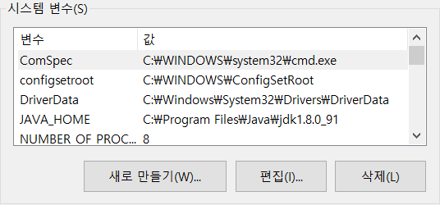
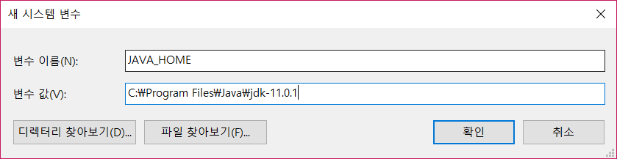
1.5.3 자바 환경 설정
JAVA_HOME 설정

Slide 18
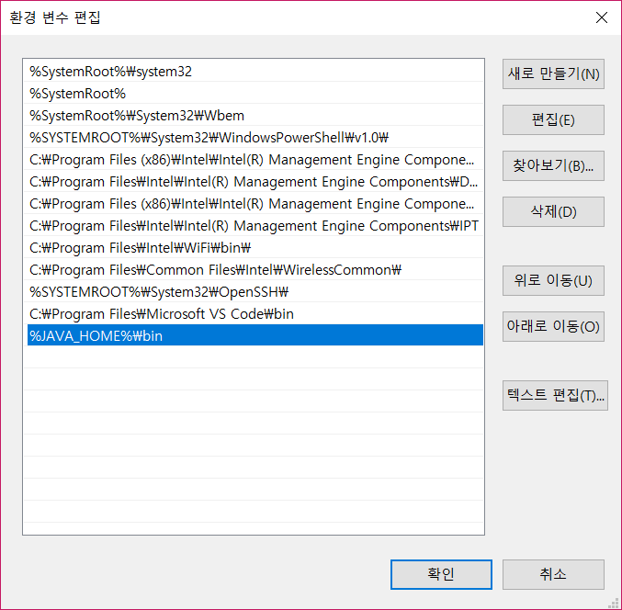
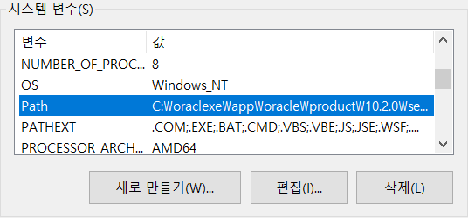
1.5.3 자바 환경 설정
path 설정

Slide 19
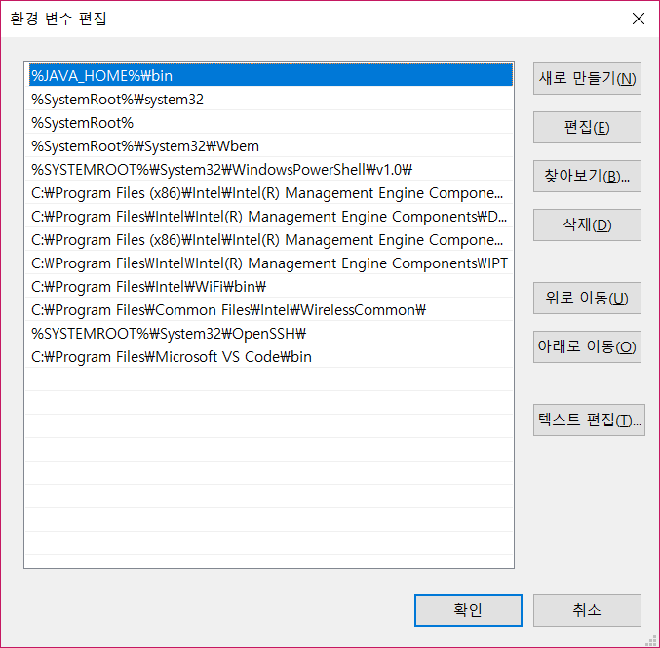
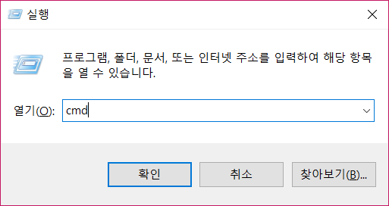
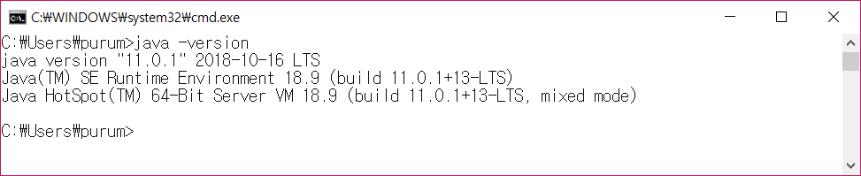
1.5.3 자바 환경 설정
path 설정

Slide 20
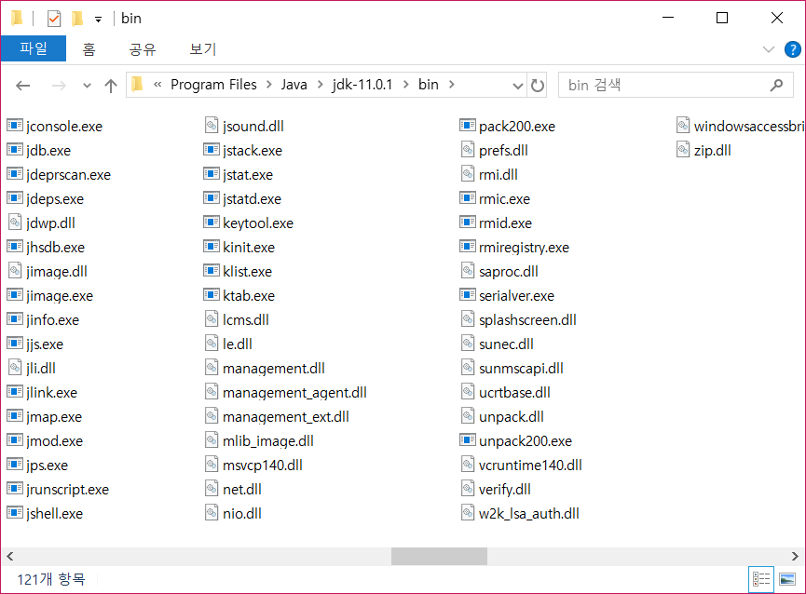
1.5.4 자바 개발 도구
컴파일러 : javac
실행 도구 : java
압축 도구 : jar

Slide 21
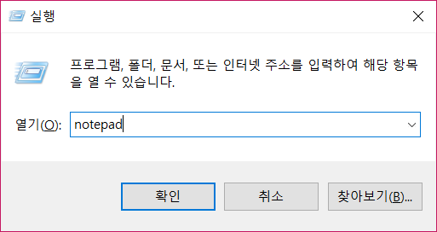
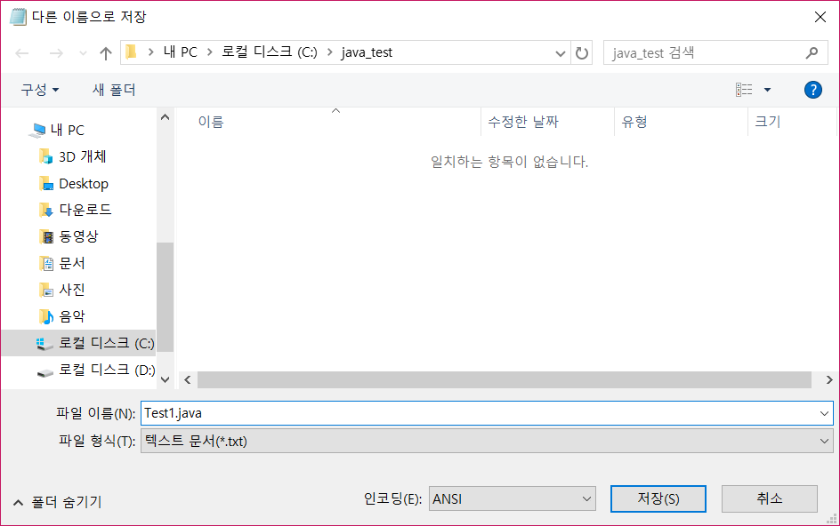
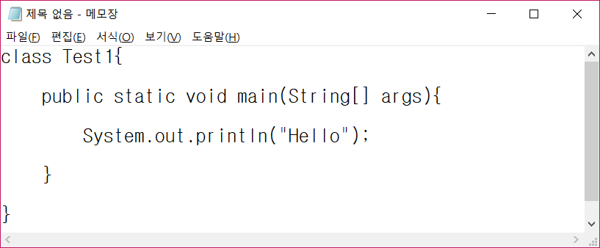
1.6 메모장에서 예제 작성 – 자바 소스파일

Slide 22
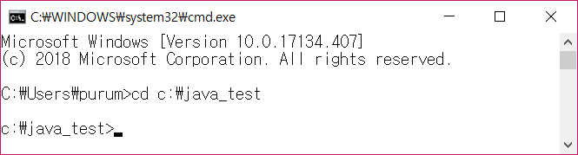
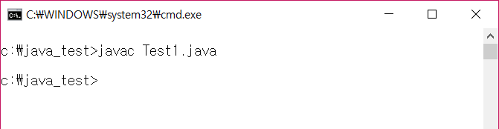
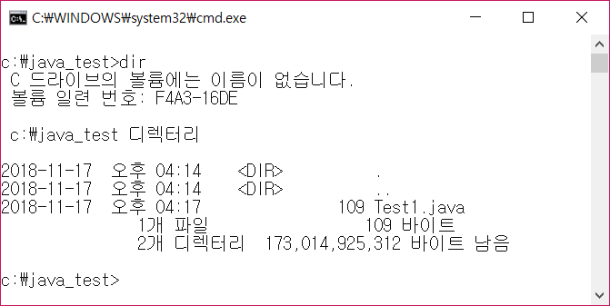
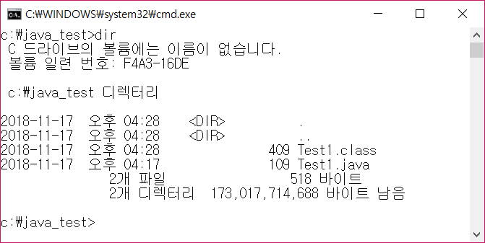
1.6.2 컴파일

Slide 23
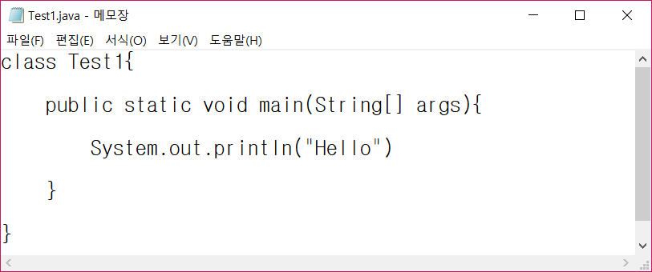
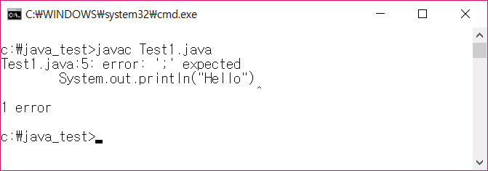
1.6.2 컴파일

Slide 24
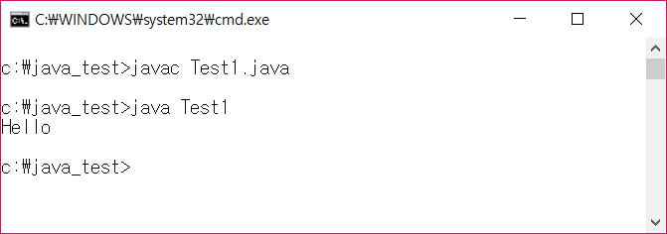
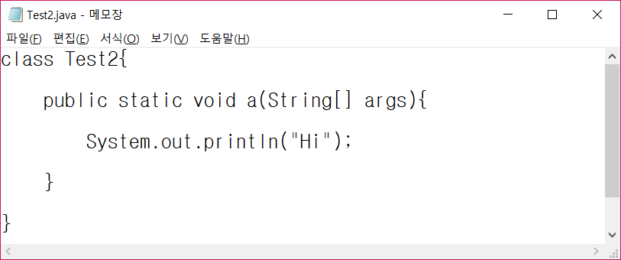
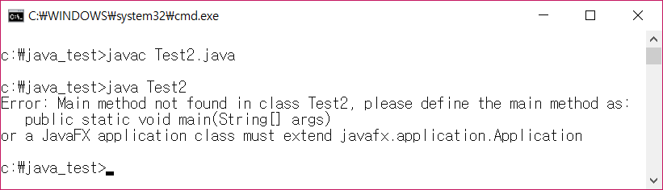
1.6.3 실행

Slide 25

1.6.3 실행

Slide 26
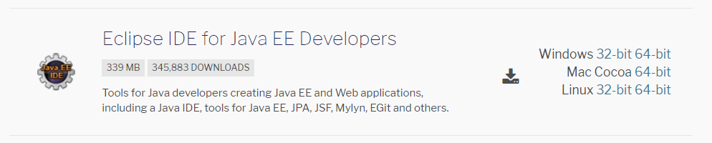
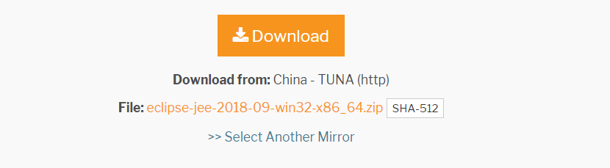
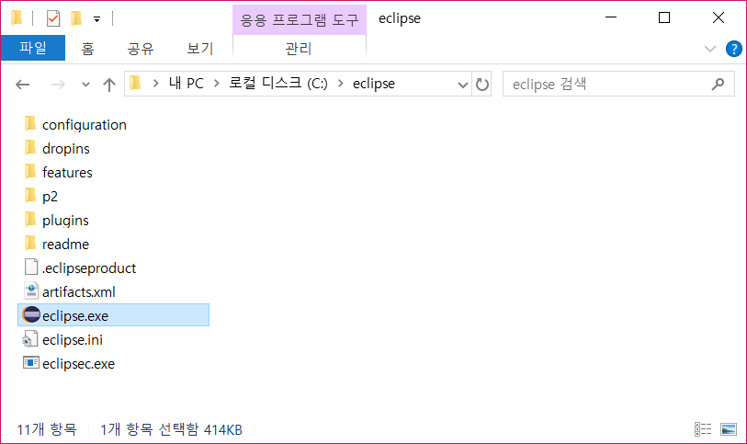
1.7 이클립스에서 예제 작성-이클립스 설치
https://www.eclipse.org/downloads/packages/

Slide 27
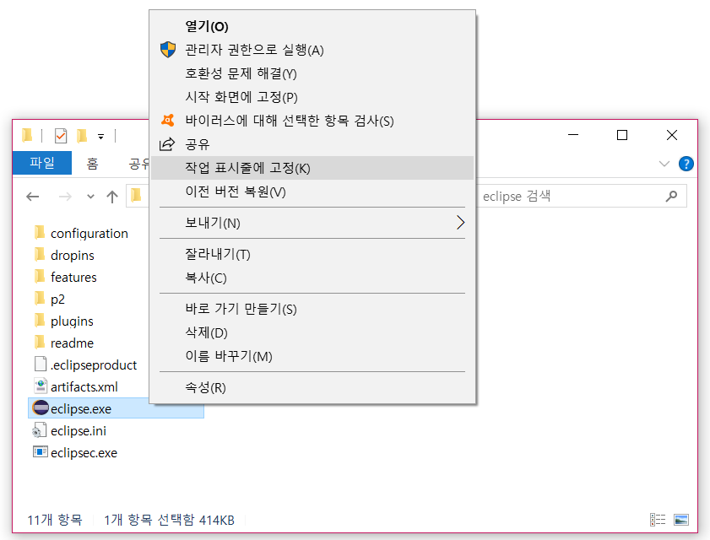

1.7 이클립스에서 예제 작성-이클립스 설치

Slide 28
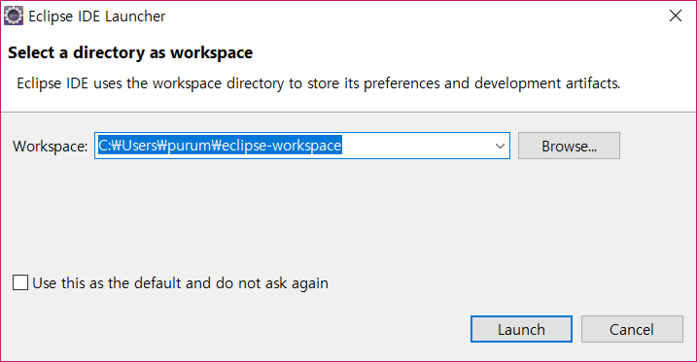
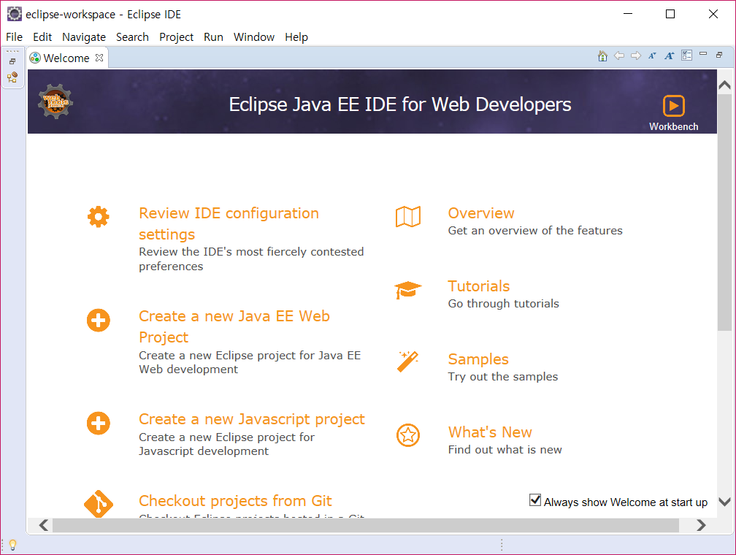
1.7.2 자바 소스 작성-자바 프로젝트 작성
작업 표시줄의 이클립스 실행 아이콘을 클릭

Slide 29
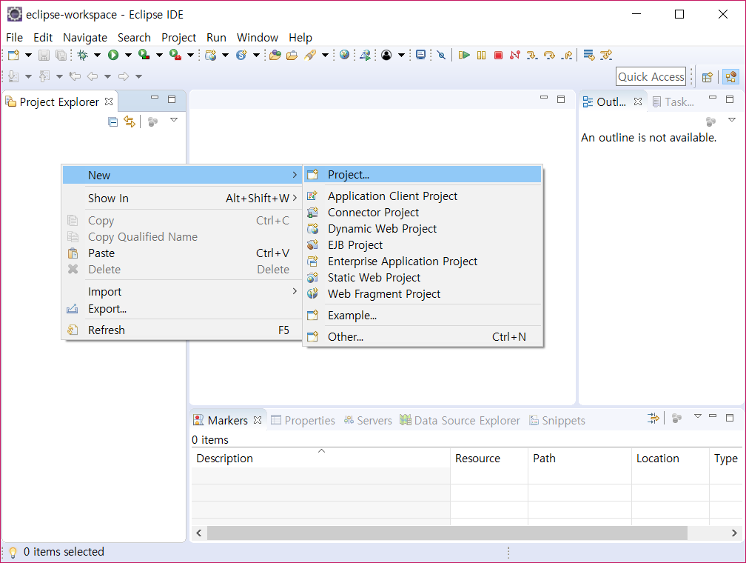
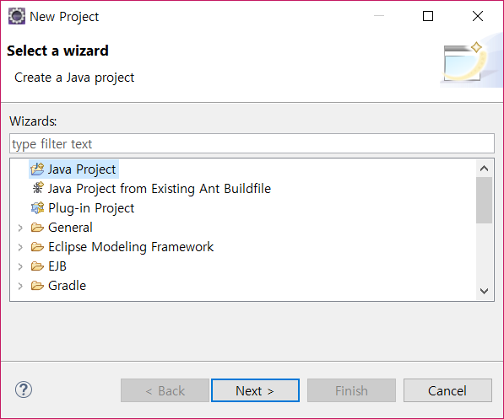
1.7.2 자바 소스 작성-자바 프로젝트 작성
Project Explorer 창의 빈 곳에 마우스 오른쪽을 누르고 단축 메뉴에서 [New → Project]를 선택

Slide 30
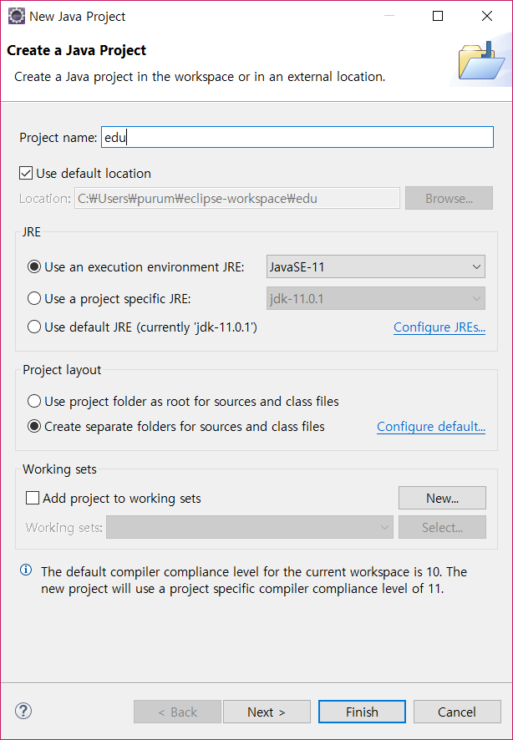


1.7.2 자바 소스 작성-자바 프로젝트 작성

Slide 31


1.7.2 자바 소스 작성-자바 소스 파일 생성

Slide 32


1.7.2 자바 소스 작성-자바 소스 파일 생성

Slide 33


1.7.3 컴파일
; 삭제

Slide 34


1.7.4 실행

